Slide 2
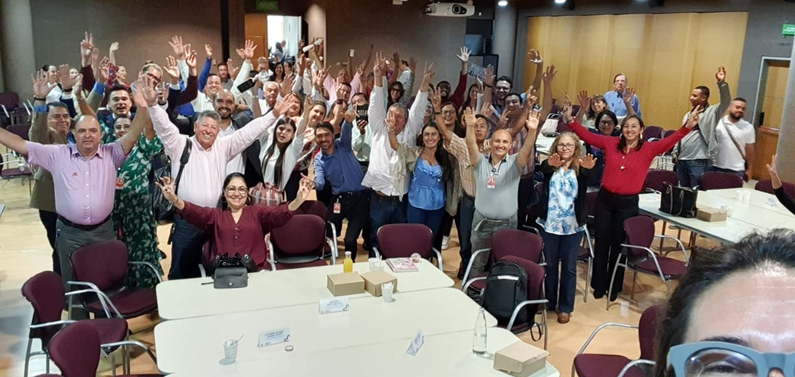
Nuestro municipio necesita amor
#JuntosPodemos

Slide 3
2020-2023
#JuntosPodemos

Slide 4
12 PROGRAMAS
#JuntosPodemos

Slide 5
Hemos planteado 10 grandes retos como parte del CAMBIO DE PARADIGMA y estrategia del PDM, todos fortalecen el pacto por la Inclusión y la participación pero destacamos uno como el más importante
Consideración de la Agenda Urbana Global
Recuperación de confianza en lo público
Determinación por acortar la brecha social
Presencia institucional en el territorio
Proyecto de largo aliento
Una apuesta por la Glocalidad
La educación y la cultura como elemento estructural
Giro de énfasis entre fondo y forma - Calidad Vs Cantidad
Apropiación de la tecnología a favor del proyecto Urbano
Dimensión humana del funcionario público
#Juntos Podemos

Slide 6
INFORME DE GESTIÓN
Hemos planteado 10 grandes retos como parte del CAMBIO DE PARADIGMA y estrategia del PDM, 6 de ellos fortalecen el pacto de Seguridad y Convivencia
Consideración de la Agenda Urbana Global
Recuperación de confianza en lo público
Determinación por acortar la brecha social
Presencia institucional en el territorio
Proyecto de largo aliento
Una apuesta por la Glocalidad
La educación y la cultura como elemento estructural
Giro de énfasis entre fondo y forma - Calidad Vs Cantidad
Apropiación de la tecnología a favor del proyecto Urbano
Dimensión humana del funcionario público
SECRETARÍA DE PARTICIPACIÓN E INCLUSIÓN SOCIAL
#JuntosPodemos

Slide 7
PROGRAMA
5.1.1 Primera infancia con derechos
Campaña de ESNAC
#JuntosPodemos
Notes:
Código : F- GI--56 Versión:02 Fecha Aprobación :2020-01-13

Slide 8
PROGRAMA
5.1.1 Primera infancia con derechos
5.1.1.1 Gestión de recursos para la construcción de CDI.
Periodicidad del Indicador: Anual
Valor producto esperado al final del cuatrienio : 4
Valor producto esperado al final de la vigencia 2020: 2
Valor al finalizar el trimestre 3 de 2020: 2
FUENTE PRINCIPAL
VALOR EJECUTADO
Otras Fuentes
(CUALES)
PRODUCTO
SGP PG Implementación Unidad de Primera Infancia
118.170.000
ACTIVIDADES EJECUTADAS
PARA LA VIGENCIA 2020
Se realiza el traslado de los recursos a la Gerencia de proyectos especiales para la realización de los diseños para la construcción de 2 CDI
Se destina un equipo interdisciplinario para apoyar la elaboración de los estudios desde un enfoque psicosocial
DEPENDENCIAS CORRESPOSABLES
Gerencia de Proyectos Especiales
#JuntosPodemos

Slide 9
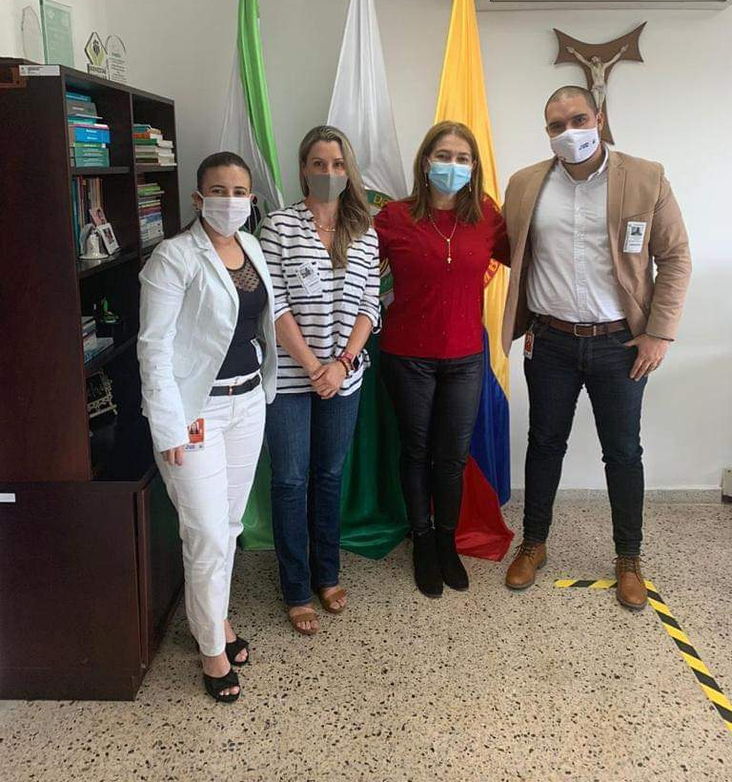
PROGRAMA
5.1.1 Primera infancia con derechos
5.1.1.2 Implementación de la unidad de primera infancia, para
mejorar la calidad en la atención integral
Periodicidad del Indicador: Anual
Valor producto esperado al final del cuatrienio: 100%
Valor producto esperado al final de la vigencia 2020: 10%
Valor al finalizar el trimestre 3 de 2020: 10%
FUENTE PRINCIPAL
VALOR EJECUTADO
Otras Fuentes
(CUALES)
PRODUCTO
SGP PG Implementación Unidad de Primera Infancia
39.250.000
ACTIVIDADES EJECUTADAS
PARA LA VIGENCIA 2020
Documento técnico descriptivo de la Unidad de primera infancia, articulación con ICBF
#JuntosPodemos

Slide 10
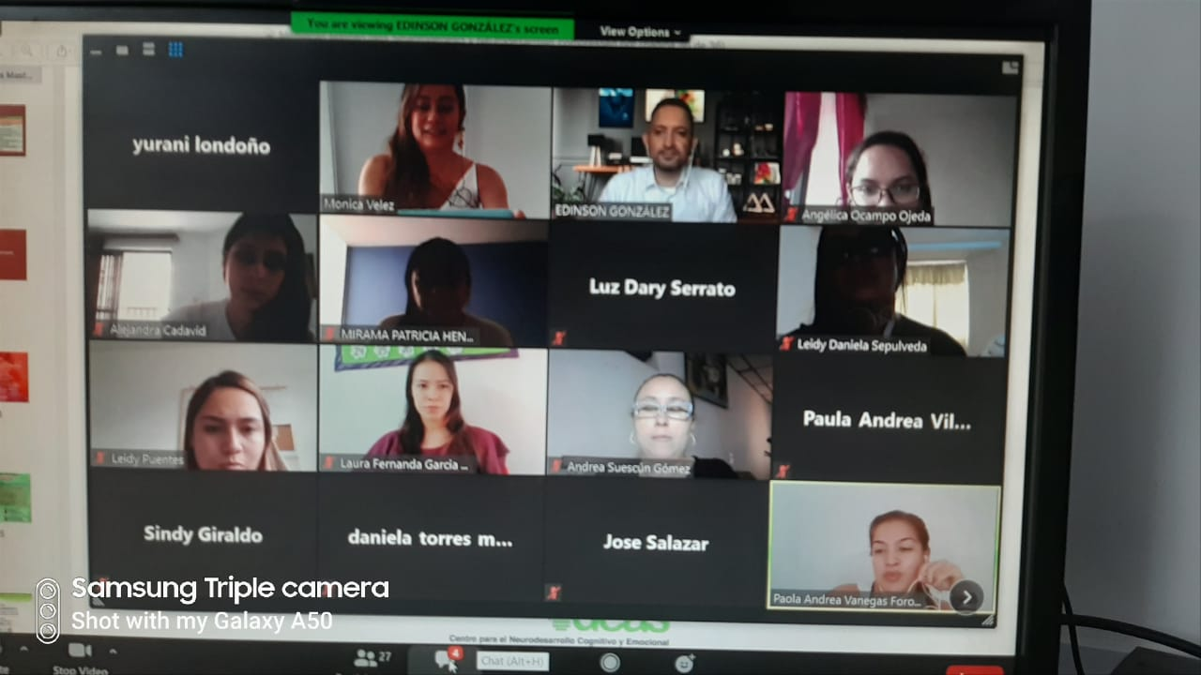
PROGRAMA
5.1.1 Primera infancia con derechos
5.1.1.3 Número de iniciativas recreativas, educativas y de apoyo
psicosocial desarrolladas.
Periodicidad del Indicador: Anual
Valor producto esperado al final del cuatrienio: 3
Valor producto esperado al final de la vigencia 2020: 1
Valor al finalizar el trimestre 3 de 2020: 1
FUENTE PRINCIPAL
VALOR EJECUTADO
Otras Fuentes
(CUALES)
PRODUCTO
SGP PG Implementación Unidad de Primera Infancia
39.250.000
ACTIVIDADES EJECUTADAS
PARA LA VIGENCIA 2020
Se llevo a cabo la iniciativa programa para este año que consistía en las reuniones del grupo de profesionales psicosociales de atención a la primera infancia. A la fecha se han realizado tres reuniones
#JuntosPodemos

Slide 11
PROGRAMA
5.1.1 Primera infancia con derechos
5.1.1.4 Número de Padres de familia y agentes educativos
capacitados.
Periodicidad del Indicador: Anual
Valor producto esperado al final del cuatrienio: 4.000
Valor producto esperado al final de la vigencia 2020: 500
Valor al finalizar el trimestre 3 de 2020: 0 esta programada par el 4º
FUENTE PRINCIPAL
VALOR EJECUTADO
Otras Fuentes
(CUALES)
PRODUCTO
SGP PG Implementación Unidad de Primera Infancia
$40.000.000
ACTIVIDADES EJECUTADAS
PARA LA VIGENCIA 2020
se viene realizando la convocatoria para el seminario online de estimulación cognitiva, dirigida a entes educativos, psicosociales, docentes y cuidadores de niños y niñas
#JuntosPodemos

Slide 12
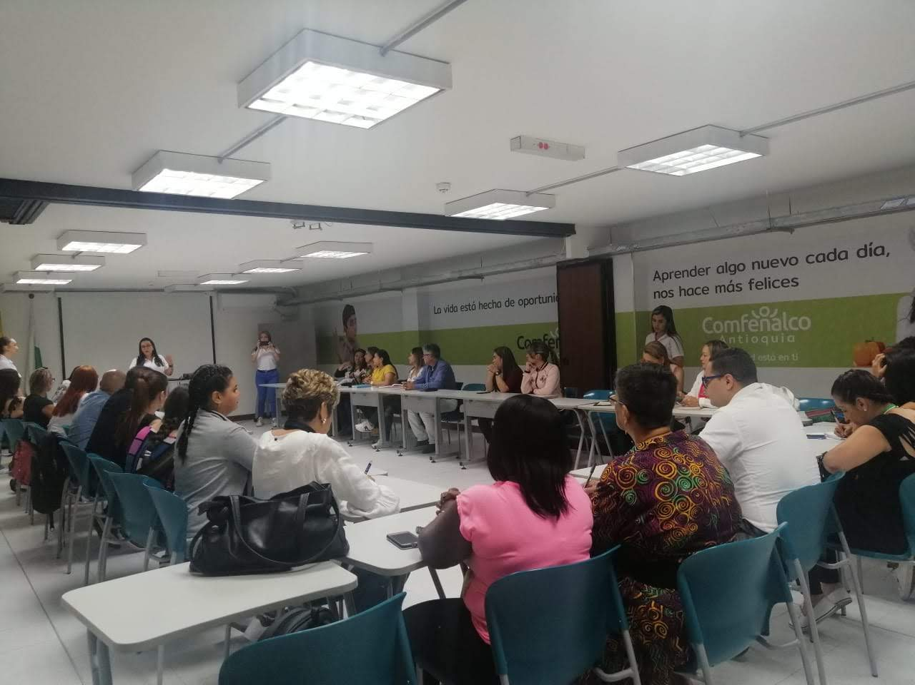
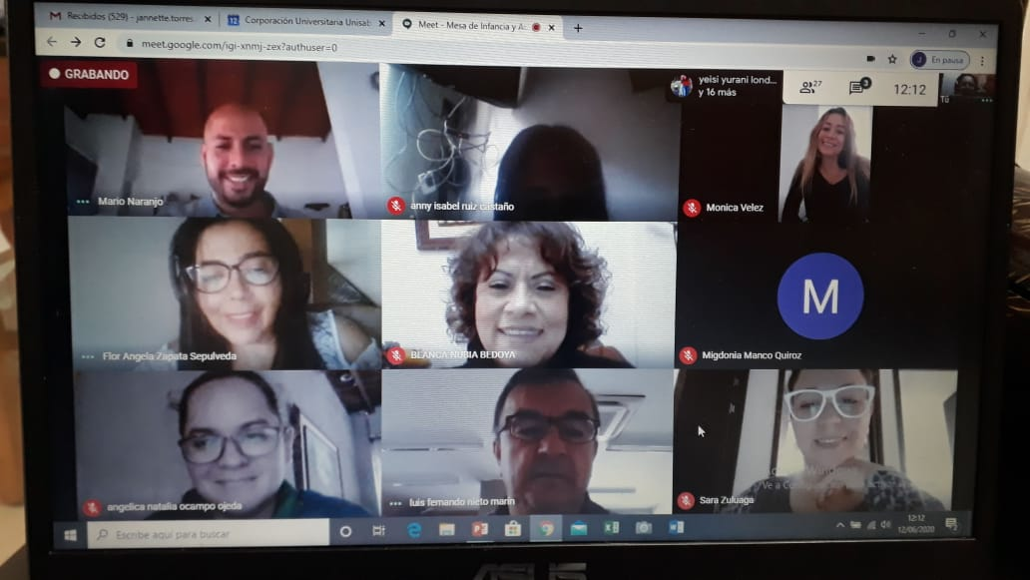
PROGRAMA
5.1.2 Infancia y adolescencia participativa
Reuniones de la mesa de primera infancia, infancia y fortalecimiento familiar
Campaña de erradicación del trabajo infantil
#JuntosPodemos
Notes:
Código : F- GI--56 Versión:02 Fecha Aprobación :2020-01-13

Slide 13
PROGRAMA
5.1.2 Infancia y adolescencia participativa
5.1.2.1 Número de estrategias recreativas realizas con niños, niñas y
adolescentes.
Periodicidad del Indicador: Anual
Valor producto esperado al final del cuatrienio: 3
Valor producto esperado al final de la vigencia 2020: 3
Valor al finalizar el trimestre 3 de 2020: 3
FUENTE PRINCIPAL
VALOR EJECUTADO
Otras Fuentes
(CUALES)
PRODUCTO
RP Promoción del Buen trato
$ 45.723.402
ACTIVIDADES EJECUTADAS
PARA LA VIGENCIA 2020
Se llevaron a cabo 3 estrategias:
la jornada de la Niñez y la Recreación "Juégale ya a una crianza amorosa“
campaña de promoción y prevención de situaciones de violencia intrafamiliar e interpersonal "campaña del buen trato“
la campaña para la prevención de la explotación sexual comercial de niños, niñas y adolescentes -ESCNNA
Meta de mantenimiento
#JuntosPodemos

Slide 14
PROGRAMA
5.1.2 Infancia y adolescencia participativa
5.1.2.2. Número acciones para fomentar la participación, la
expresión y el seguimiento a la gestión
Periodicidad del Indicador: Anual
Valor producto esperado al final del cuatrienio : 2
Valor producto esperado al final de la vigencia 2020: 1
Valor al finalizar el trimestre 3 de 2020: 1
FUENTE PRINCIPAL
VALOR EJECUTADO
Otras Fuentes
(CUALES)
PRODUCTO
RP Promoción del Buen trato
$ 45.723.402
ACTIVIDADES EJECUTADAS
PARA LA VIGENCIA 2020
Se está realizando el alistamiento para la conformación de la mesa de participación de infancia y adolescencia, por medio de encuentros virtuales activos y participativos con niños y niñas en los cuales se socializa la estrategia
#JuntosPodemos

Slide 15
PROGRAMA
5.1.2 Infancia y adolescencia participativa
5.1.2.3. Número de estrategias realizadas para la formulación, difusión y seguimiento a la política pública de primera infancia y adolescencia
Periodicidad del Indicador: Anual
Valor producto esperado al final del cuatrienio : 3
Valor producto esperado al final de la vigencia 2020: 3
Valor al finalizar el trimestre 3 de 2020: 2 y para el cuarto 3
FUENTE PRINCIPAL
VALOR EJECUTADO
Otras Fuentes
(CUALES)
PRODUCTO
ACTIVIDADES EJECUTADAS
PARA LA VIGENCIA 2020
Se llevaron a cabo 3 estrategias
1. la mesa de Primera Infancia, Infancia, Adolescencia y Fortalecimiento Familiar con dos reuniones ordinarias y cuatro reuniones extraordinarias.
2. la difusión de los avances de la Política de Primera Infancia, Infancia y Adolescencia, en el Comité de Política Social municipal COMPOS
3. Tramite del documento de PP por planeación y radicación en hacienda
Meta de mantenimiento
#JuntosPodemos

Slide 16
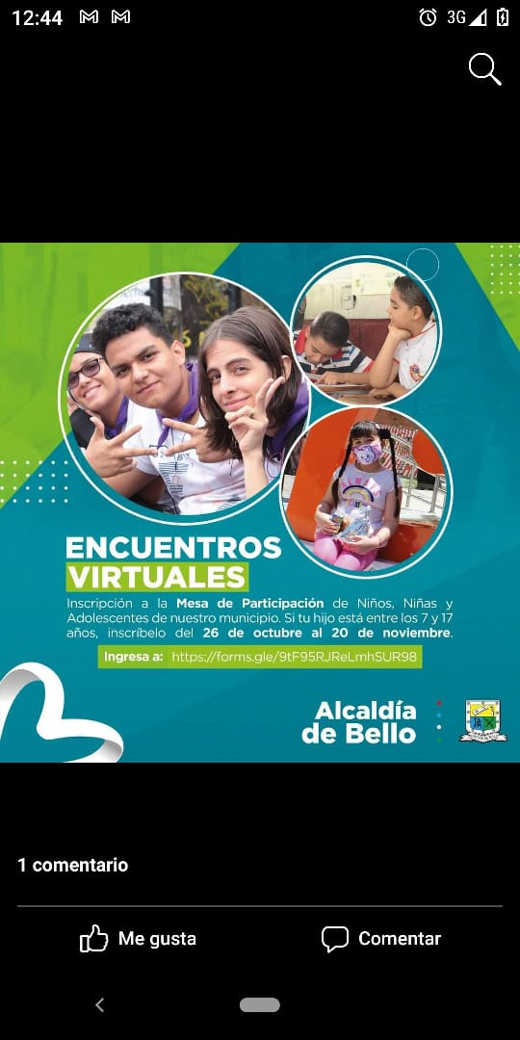
PROGRAMA
5.2.1 Jóvenes gestores del cambio
Parte de la oferta virtual para jóvenes
#JuntosPodemos
Notes:
Código : F- GI--56 Versión:02 Fecha Aprobación :2020-01-13

Slide 17
PROGRAMA
5.2.1 Jóvenes gestores del cambio
5.2.1.1 Número de estrategias para el fortalecimiento de
habilidades integrales en los jóvenes
Periodicidad del Indicador: Anual
Valor producto esperado al final del cuatrienio : 4
Valor producto esperado al final de la vigencia 2020: 4
Valor al finalizar el trimestre 3 de 2020: 4
FUENTE PRINCIPAL
VALOR EJECUTADO
Otras Fuentes
(CUALES)
RP Estrategias para el Fortalecimiento de Habilidades Integrales en los jóvenes
PRODUCTO
$ 31.559.200
ACTIVIDADES EJECUTADAS
PARA LA VIGENCIA 2020
Se llevaron a cabo 4 estrategias:
conversatorios virtuales con grupos juveniles en el tema de proyección de los jóvenes en la ciudad
Se realizaron seis espacios de encuentro desde los talentos de los jóvenes en narración de cuentos, teatro y música
Se firmó convenio con el Departamento para la Prosperidad Social, para el funcionamiento del programa Jóvenes en Acción
capacitaciones con convocatoria abierta a los jóvenes, en temas de proyecto de vida y prevención de consumo de sustancias psicoactivas
Meta de mantenimiento
#JuntosPodemos

Slide 18
PROGRAMA
5.2.1 Jóvenes gestores del cambio
5.2.1.3 Número de escenarios de participación de los jóvenes
promovidos
Periodicidad del Indicador: Anual
Valor producto esperado al final del cuatrienio : 4
Valor producto esperado al final de la vigencia 2020:
Valor al finalizar el trimestre 3 de 2020: 2 y en el cuarto 4
FUENTE PRINCIPAL
VALOR EJECUTADO
Otras Fuentes
(CUALES)
SGP PG Adolescencia y Juventud
PRODUCTO
$ 68.337.635
ACTIVIDADES EJECUTADAS
PARA LA VIGENCIA 2020
Se fortalecieron 4 escenarios:
Organizaciones y grupos juveniles Con tres reuniones con jóvenes con el fin de levantar la línea de base de las organizaciones y grupos juveniles del municipio
Plataforma juvenil
Grupos artísticos juveniles por medio de la semana de la juventud
Se conformó el Comité de Organización y seguimiento para la elección del Consejo Municipal de Juventud
Meta de mantenimiento
#JuntosPodemos

Slide 19
PROGRAMA
5.2.1 Jóvenes gestores del cambio
5.2.1.4 Número de grupos y organizaciones juveniles apoyados en
pro de facilitar la estructuración de su proyecto de vida.
Periodicidad del Indicador: Anual
Valor producto esperado al final del cuatrienio : 100
Valor producto esperado al final de la vigencia 2020: 10
Valor al finalizar el trimestre 3 de 2020: 0 los 10 se reportaran en el 4º trimestre
FUENTE PRINCIPAL
VALOR EJECUTADO
Otras Fuentes
(CUALES)
SGP PG Juventud
PRODUCTO
$48.546.555
ACTIVIDADES EJECUTADAS
PARA LA VIGENCIA 2020
Se fortalecieron los 10 grupos juveniles por medio de capacitaciones, asesoría jurídicas, en proyectos y psicosociales
#JuntosPodemos

Slide 20
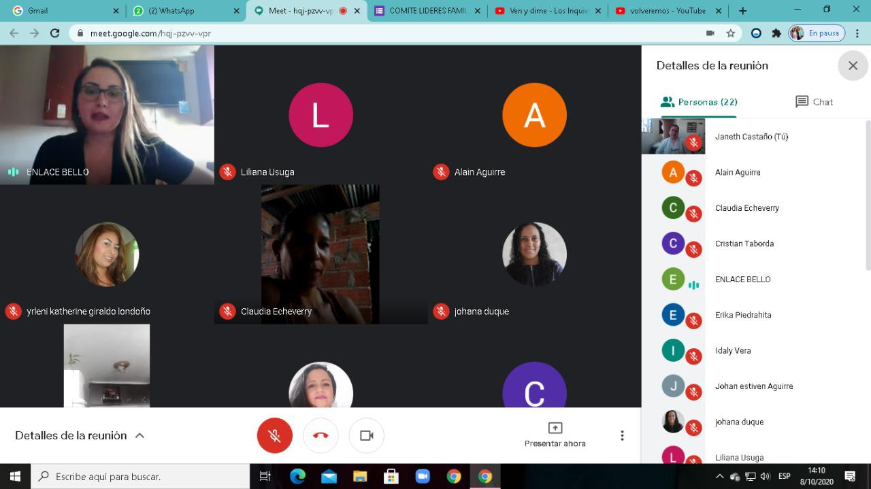
PROGRAMA
5.3.1 Familias protectoras
Encuentros pedagógicos virtuales con madres del programa familias en acción
#JuntosPodemos
Notes:
Código : F- GI--56 Versión:02 Fecha Aprobación :2020-01-13

Slide 21
PROGRAMA
5.3.1 Familias protectoras
5.3.1.1 Número de familias con Acompañamiento para la vinculación a las rutas de atención y el ejercicio de los derechos
Periodicidad del Indicador: Anual
Valor producto esperado al final del cuatrienio: 800
Valor producto esperado al final de la vigencia 2020: 50
Valor al finalizar el trimestre 3 de 2020: 0 las 50 se reportaran en el cuarto trimestre
FUENTE PRINCIPAL
VALOR EJECUTADO
Otras Fuentes
(CUALES)
PRODUCTO
$ 34.450.000
ACTIVIDADES EJECUTADAS
PARA LA VIGENCIA 2020
se realizo la vinculación de las 50 familias por medio del enrutamiento a la oferta institucional, asesoría psicosocial y articulación con las comisarias
#JuntosPodemos

Slide 22
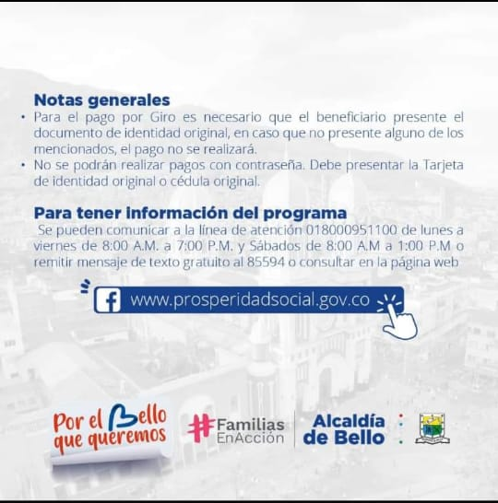
PROGRAMA
5.3.1 Familias protectoras
5.3.1.3 Número de niños, niñas y jóvenes con incentivos entregados.
Periodicidad del Indicador: Anual
Valor producto esperado al final del cuatrienio : 13.500
Valor producto esperado al final de la vigencia 2020: 12.660
Valor al finalizar el trimestre 3 de 2020: 12.660
FUENTE PRINCIPAL
VALOR EJECUTADO
Otras Fuentes
(CUALES)
SGP PG Familias en Acción
PRODUCTO
$ 34.450.000
ACTIVIDADES EJECUTADAS
PARA LA VIGENCIA 2020
Se han entregado 12660 incentivos, datos basados en la última ficha de seguimiento de pago enviada por el DPS
#JuntosPodemos

Slide 23
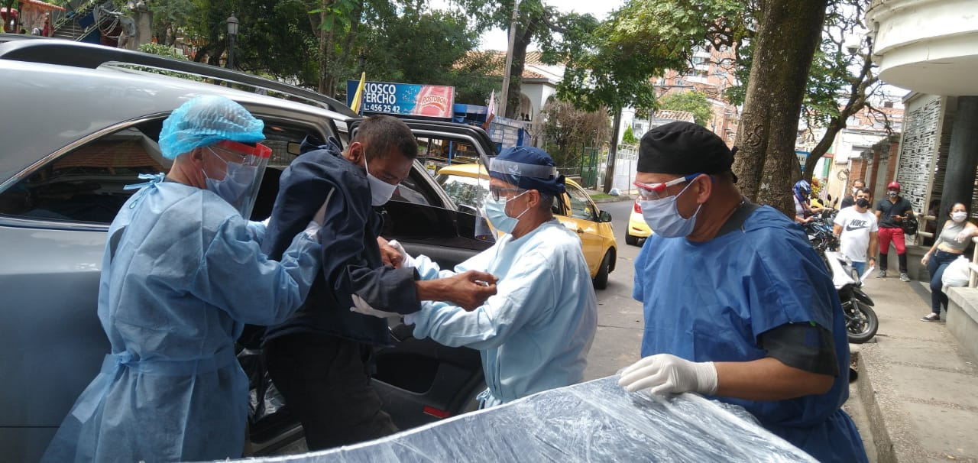
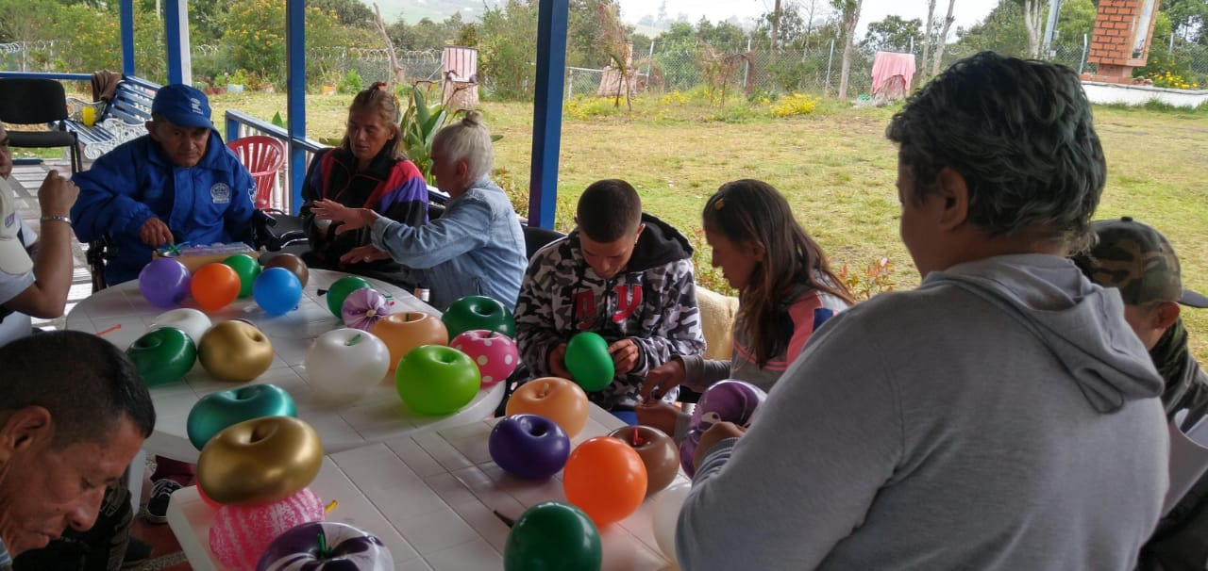
PROGRAMA
5.4.1 Habitantes en condición de calle
En el centro transitorio antes de la declaración de pandemia
Translado para atención en salud
#JuntosPodemos
Notes:
Código : F- GI--56 Versión:02 Fecha Aprobación :2020-01-13

Slide 24
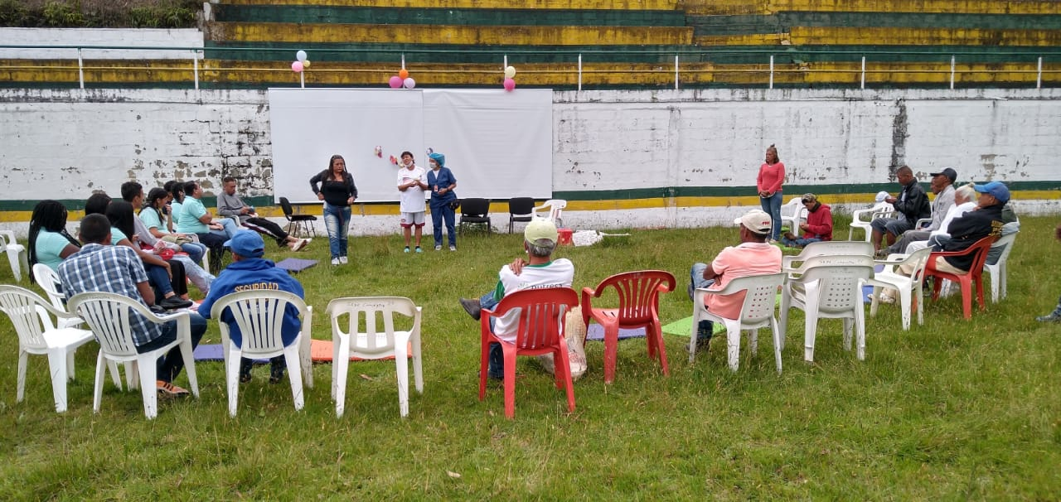
PROGRAMA
5.4.1. Habitantes en condición de calle
5.4.1.1. Número de Centros transitorios de protección para el
habitante de y en calle fortalecido.
Periodicidad del Indicador: Anual
Valor producto esperado al final del cuatrienio : 1
Valor producto esperado al final de la vigencia 2020: 1
Valor al finalizar el trimestre 3 de 2020: 1
FUENTE PRINCIPAL
VALOR EJECUTADO
Otras Fuentes
(CUALES)
SGP PG Red de Atención a los Habitante de y en Calle
PRODUCTO
$321.172.592
ACTIVIDADES EJECUTADAS
PARA LA VIGENCIA 2020
En el primer trimestre se atendieron 120 y en el segundo 176 Personas en situación de calle en el centro transitorio con apoyo psicosocial, estimulación cognitiva, diagnósticos clínicos y arte-terapia, Fortalecimiento de la red de apoyo familiar y , Elaboración del duelo.
Meta de mantenimiento
#JuntosPodemos

Slide 25
PROGRAMA
5.4.1. Habitantes en condición de calle
5.4.1.2. Número de redes de atención a los habitantes de y en
calle consolidadas.
Periodicidad del Indicador: Anual
Valor producto esperado al final del cuatrienio : 1
Valor producto esperado al final de la vigencia 2020: 1
Valor al finalizar el trimestre 3 de 2020: 1
FUENTE PRINCIPAL
VALOR EJECUTADO
Otras Fuentes
(CUALES)
SGP PG Red de Atención a los Habitante de y en Calle
PRODUCTO
$22.000.000
ACTIVIDADES EJECUTADAS
PARA LA VIGENCIA 2020
En el marco de la red de atención a los habitantes de calle se ha llevado a cabo las siguientes acciones
385 personas ingresadas a la base de datos " Censo Habitante de y en calle del Municipio de Bello“
Articulación para la Afiliación al Sistema de Seguridad Social en Salud y atención en Salud de 210 habitantes de calle bellanitas
Acompañamiento psicosocial a 3 familias que buscan a sus seres queridos desaparecidos
Acompañamiento psicosocial a 3 familias que buscan a sus seres queridos desaparecidos y que son habitantes en situación de y en calle
Dos campañas de salud en el tapón
5 Habitantes remitidos al centro de protección al adulto mayor
Meta de mantenimiento
#JuntosPodemos

Slide 26
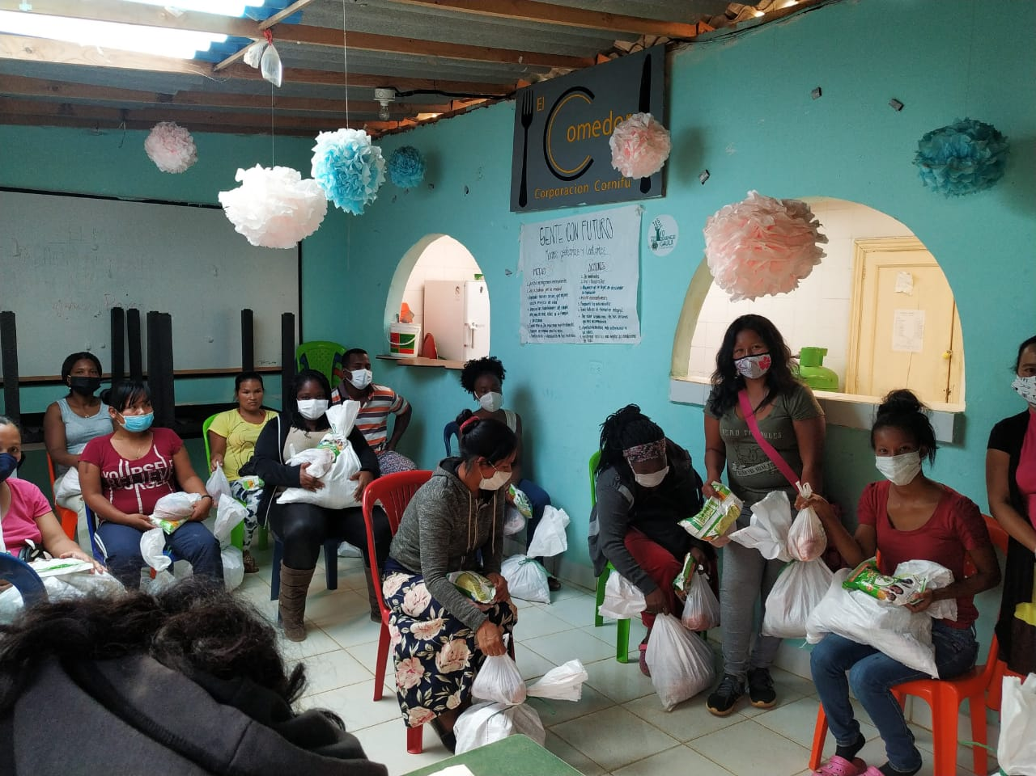
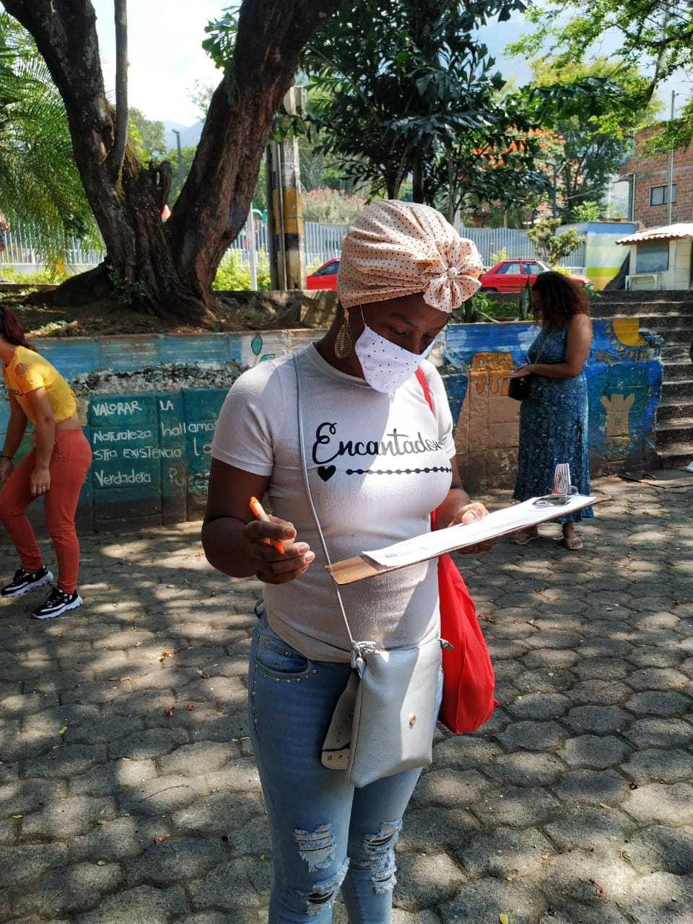
PROGRAMA
5.5.1 Atención a grupo étnicos - comunidad AFR
Campaña virtual
Entrega de ayudas y bonos de compra a población Afro e Indígena
#JuntosPodemos
Notes:
Código : F- GI--56 Versión:02 Fecha Aprobación :2020-01-13

Slide 27
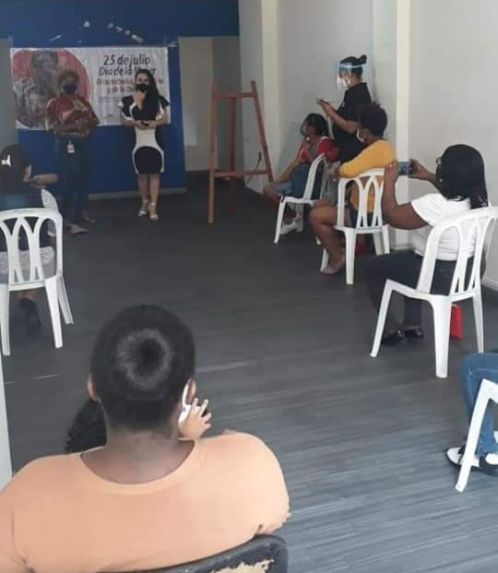
PROGRAMA
5.5.1 Atención a grupo étnicos - comunidad AFR
5.5.1.1. Número de grupos étnicos organizados fortalecidos
Periodicidad del Indicador: Anual
Valor producto esperado al final del cuatrienio : 6
Valor producto esperado al final de la vigencia 2020: 3
Valor al finalizar el trimestre 3 de 2020: 2 y en el cuarto trimestre se reportara el tercero
FUENTE PRINCIPAL
VALOR EJECUTADO
Otras Fuentes
(CUALES)
RP Acciones Población Afrobellanita
PRODUCTO
$13.282.920
ACTIVIDADES EJECUTADAS
PARA LA VIGENCIA 2020
A la fecha Se han fortalecido 2 grupos organizados la red de mujeres afrobellanitas y el consejo Afrobellanita con asesoría, capacitación y transversalización de la oferta institucional y en el tercer trimestre se fortalece el grupo de jóvenes articulado a la casa Afrobellanita por medio de 10 becas para cursar un diplomado virtual en Visibilidad y Autoreconocimiento para la población Afrocolombiana, certificado para la Universidad Claretiana
#JuntosPodemos

Slide 28
PROGRAMA
5.5.1 Atención a grupo étnicos - comunidad AFR
5.5.1.2. Número de estrategias de articulación desarrolladas
para beneficiar a los grupos étnicos
Periodicidad del Indicador: Anual
Valor producto esperado al final del cuatrienio : 16
Valor producto esperado al final de la vigencia 2020: 3
Valor al finalizar el trimestre 3 de 2020: 2 la tercera se reporta en cuarto trimestre
FUENTE PRINCIPAL
VALOR EJECUTADO
Otras Fuentes
(CUALES)
RP Acciones Población Afrobellanita
PRODUCTO
$13.282.920
ACTIVIDADES EJECUTADAS
PARA LA VIGENCIA 2020
Se llevaron a cabo 3 articulaciones durante la vigencia:
con COMFAMA para la socialización conjunta de la oferta
con el SENA para la formación virtual
Articulación con la Conferencia Nacional de Organizaciones Afrocolombiana para el fortalecimiento de las organizaciones de base y apoyo a los jóvenes de esta articulación salieron las 10 becas de formación para el diplomado
#JuntosPodemos

Slide 29
PROGRAMA
5.5.1 Atención a grupo étnicos - comunidad AFR
5.5.1.3 Número de informes de seguimiento de la P.P. de
Acciones Afirmativas para población Afrobellanita
Periodicidad del Indicador: Anual
Valor producto esperado al final del cuatrienio: 2
Valor producto esperado al final de la vigencia 2020: 2
Valor al finalizar el trimestre 3 de 2020: 1 y el segundo se reporta para el trimestre cuatro
FUENTE PRINCIPAL
VALOR EJECUTADO
Otras Fuentes
(CUALES)
RP Acciones Población Afrobellanita
PRODUCTO
$13.282.920
ACTIVIDADES EJECUTADAS
PARA LA VIGENCIA 2020
Se llevaron a cabo los 2 informes programados uno de ellos contiene el seguimiento de la Política Publica con la evaluación de los primeros 10 años de su cumplimiento con base en los planes de acción. Y el otro es el informe del cumplimiento del Plan Decenal y documento de ajuste. Adicional a ello se adelantaron acciones para el Plan de Vida Indígena.
Meta de mantenimiento
#JuntosPodemos

Slide 30
PROGRAMA
5.5.1 Atención a grupo étnicos - comunidad AFR
5.5.1.4 Número de actividades culturales, formativas e incentivos entregados para la preservación de la memoria étnica y la visibilización de la población.étnicamente diferenciada
Periodicidad del Indicador: Anual
Valor producto esperado al final del cuatrienio : 24
Valor producto esperado al final de la vigencia 2020: 4
Valor al finalizar el trimestre 3 de 2020: 3 el cuarto se reporta en el ultimo trimestre
FUENTE PRINCIPAL
VALOR EJECUTADO
Otras Fuentes
(CUALES)
RP Acciones Población Afrobellanita
PRODUCTO
$13.282.920
ACTIVIDADES EJECUTADAS
PARA LA VIGENCIA 2020
Se han llevado a cabo 4 actividades conmemorativas:
conmemoración del día de la afrocolombianidad
conmemoración del día de la mujer Afrocaribeña, Afrolatina y de la Diáspora con un foro ritualizado presencial.
Día de la mujer indígena con una estrategia mediática y con un encuentro para la construcción del Plan de Vida de Familias Indígenas
Conmemoración de día de las identidades 12 de octubre e inicio de la campaña de no discriminación
#JuntosPodemos

Slide 31
PROGRAMA
5.8.1 Población sexualmente diversa
Campaña virtual
#JuntosPodemos
Notes:
Código : F- GI--56 Versión:02 Fecha Aprobación :2020-01-13

Slide 32
PROGRAMA
5.8.1 Población sexualmente diversa
5.8.1.1. Número de estrategias para el acompañamiento en
empoderamiento y ejercicio de derechos
Periodicidad del Indicador: Anual
Valor producto esperado al final del cuatrienio : 4
Valor producto esperado al final de la vigencia 2020: 4
Valor al finalizar el trimestre 3 de 2020: 1 en el cuarto trimestre se reportara los otros 3
FUENTE PRINCIPAL
VALOR EJECUTADO
Otras Fuentes
(CUALES)
RP Escenarios de Participación Población Sexualmente Diversa
PRODUCTO
$28.665.973
ACTIVIDADES EJECUTADAS
PARA LA VIGENCIA 2020
Se llevaron a cabo 4 estrategias:
jornadas de bienestar
orientación psicosocial y en derechos
articulación y convenios para acceso a programas (CEDENORTE, personería y Gerencia de Desarrollo)
jornada de autocuidado para la salud
Meta de mantenimiento
#JuntosPodemos

Slide 33
PROGRAMA
5.8.1 Población sexualmente diversa
5.8.1.2 Número de escenarios que promueven la
participación de la población sexualmente div
Periodicidad del Indicador: Anual
Valor producto esperado al final del cuatrienio: 3
Valor producto esperado al final de la vigencia 2020: 3
Valor al finalizar el trimestre 3 de 2020: 2 en el cuarto trimestre se reporta el tercero
FUENTE PRINCIPAL
VALOR EJECUTADO
Otras Fuentes
(CUALES)
RP Escenarios de Participación Población Sexualmente Diversa
PRODUCTO
$28.665.973
ACTIVIDADES EJECUTADAS
PARA LA VIGENCIA 2020
Se promovieron 3 escenarios:
mesa sexualmente diversa
jornadas de muestras de talento
celebración de fechas conmemorativas
Meta de mantenimiento
#JuntosPodemos

Slide 34
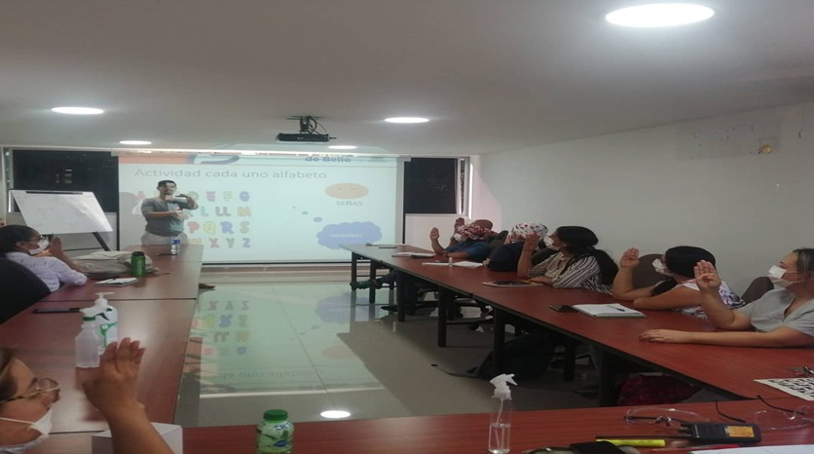
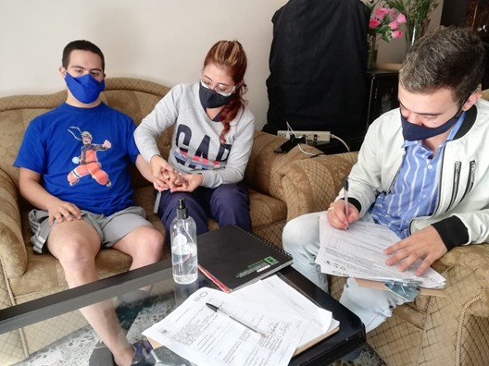
PROGRAMA
5.10.1 Población discapacitada
Clases de lengua de Señas
Asesoría y terapias domiciliarias
#JuntosPodemos
Notes:
Código : F- GI--56 Versión:02 Fecha Aprobación :2020-01-13

Slide 35
PROGRAMA
5.10.1 Población discapacitada
5.10.1.1. Número de estrategias realizados para promover el acceso a programas de empleo y emprendimiento de la población discapacitada.
Periodicidad del Indicador: Anual
Valor producto esperado al final del cuatrienio: 1
Valor producto esperado al final de la vigencia 2020: 1
Valor al finalizar el trimestre 3 de 2020: 1
FUENTE PRINCIPAL
VALOR EJECUTADO
Otras Fuentes
(CUALES)
PRODUCTO
$40.000.000
ACTIVIDADES EJECUTADAS
PARA LA VIGENCIA 2020
En el marco de la estrategia se han llevado a cabo las siguientes acciones:
Articulación con la bolsa del empleo del SENA y se han ofertado 57 vacantes para población discapacitada
Se está haciendo el alistamiento para la realización de una feria de emprendimiento
Meta de mantenimiento
#JuntosPodemos

Slide 36
PROGRAMA
5.10.1 Población discapacitada
5.10.1.3. Número de personas discapacitadas con acceso a programas sociales municipales.
Periodicidad del Indicador: Anual
Valor producto esperado al final del cuatrienio: 3300
Valor producto esperado al final de la vigencia 2020: 200
Valor al finalizar el trimestre 3 de 2020: 0 se presentara el reporte completo consolidado en el cuarto trimestre
FUENTE PRINCIPAL
VALOR EJECUTADO
Otras Fuentes
(CUALES)
SGP PG Focalización y Caracterización Población Discapacitada
PRODUCTO
$40.000.000
ACTIVIDADES EJECUTADAS
PARA LA VIGENCIA 2020
las personas discapacitadas fueron atendidas en los siguientes aspectos:
apoyo profesional para la articulación institucional
socialización de la oferta educativa
Capacitaciones en lenguaje de Señas
Asesorías
#JuntosPodemos

Slide 37
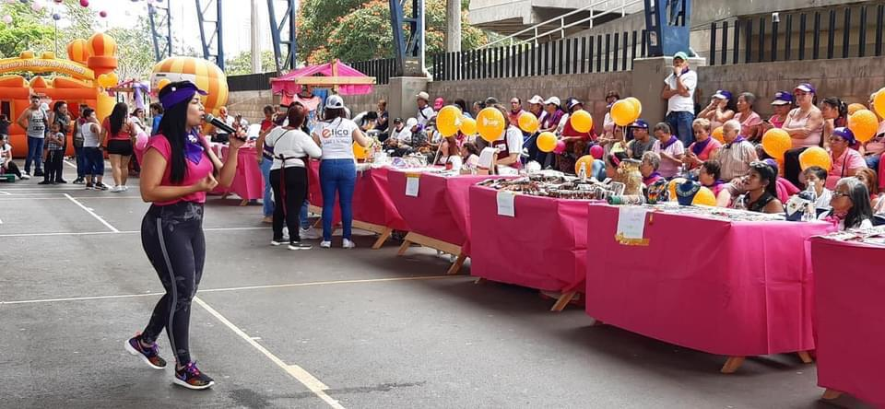
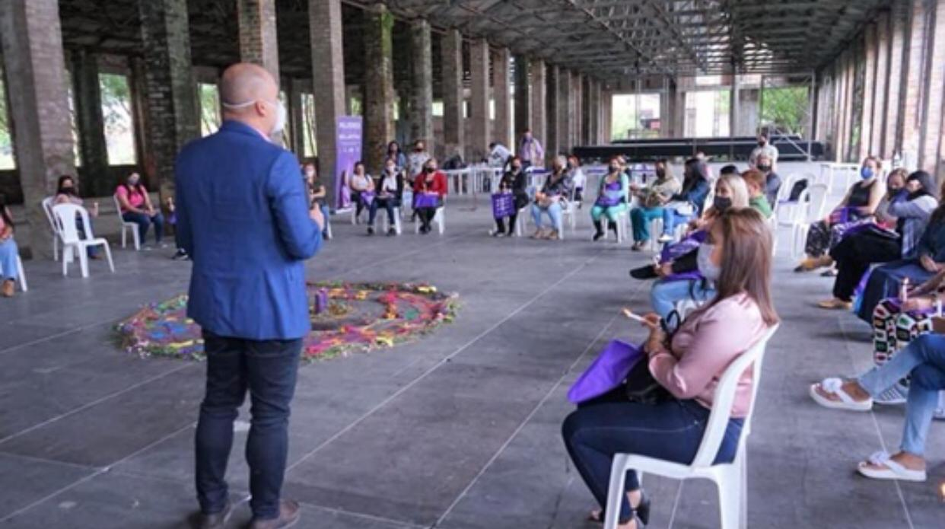
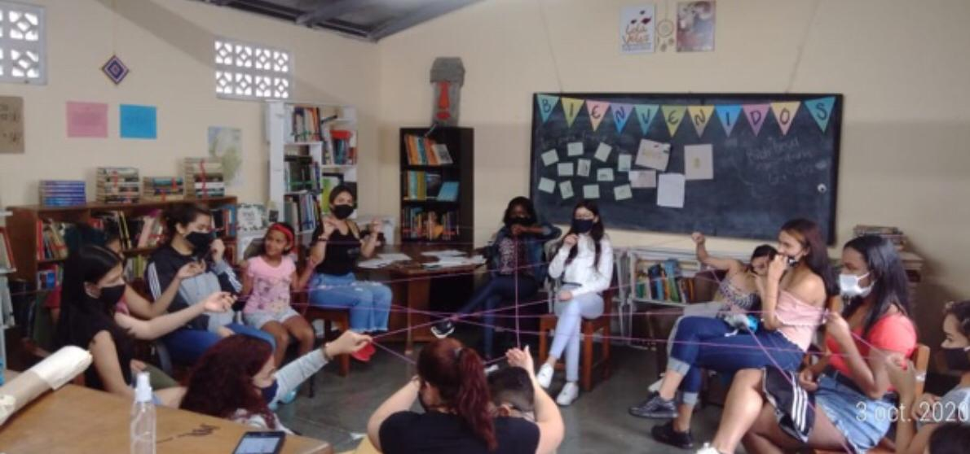
PROGRAMA
5.7.1 Mujeres, juntas podemos por el Bello que queremos.
Dirección Administrativa para las Mujeres
#JuntosPodemos
Notes:
Código : F- GI--56 Versión:02 Fecha Aprobación :2020-01-13

Slide 38
PROGRAMA
5.7.1 Mujeres, juntas podemos por el Bello que queremos.
5.7.1.1. Número de estrategias dirigidas a las mujeres y ejecutadas
por el proyecto Mujeres vivas y con derechos en el Bello que
queremos.
Periodicidad del Indicador: Anual
Valor producto esperado al final del cuatrienio: 11
Valor producto esperado al final de la vigencia 2020: 3
Valor al finalizar el trimestre 3 de 2020: 2 la tercera se reportara en el cuarto trimestre
FUENTE PRINCIPAL
VALOR EJECUTADO
Otras Fuentes
(CUALES)
SGP PG Mujeres Vivas y Derechos en el Bello que Queremos
PRODUCTO
$38.919.481
ACTIVIDADES EJECUTADAS
PARA LA VIGENCIA 2020
Las tres estrategias implementadas fueron:
Realización de Fortalecimiento de capacidades institucionales para la seguridad publica de las mujeres Bellanitas: Reuniones, sensibilizaciones, gestión de cupos para mujeres víctimas.
Implementación de dos nuevas tecnologías fortalecer el sistema de alertas tempranas: Proyecto botón rosa y botón de pánico) 25 de noviembre Día internacional de la eliminación de la violencia contra la mujer y 16 días de activismo.
realización de campaña de sensibilización y comunicación de las Rutas de atención y prevención de las violencias hacia la mujer en el contexto del covid-19.
#JuntosPodemos

Slide 39
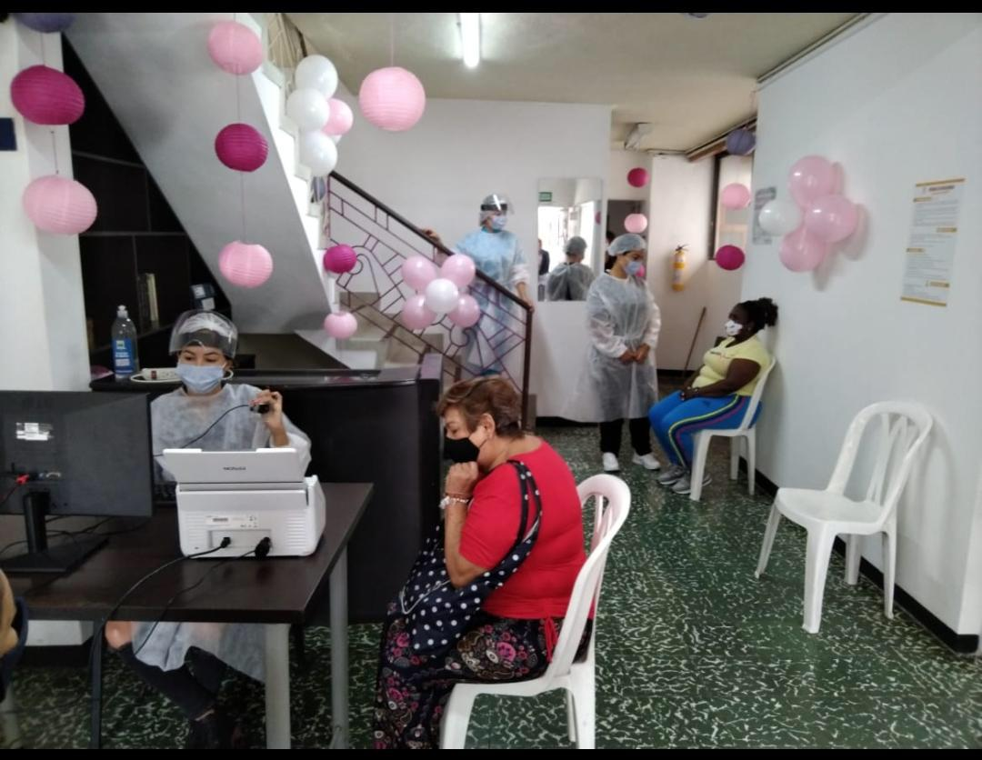
Tamizajes de Seno
#JuntosPodemos

Slide 40
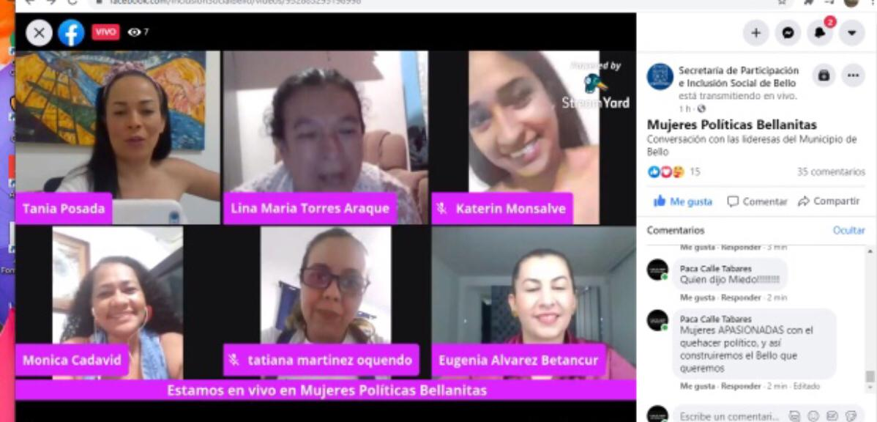
PROGRAMA
5.7.1 Mujeres, juntas podemos por el Bello que queremos.
5.7.1.2. Número de mujeres participantes en acciones positivas de
empoderamiento.
Periodicidad del Indicador: Anual
Valor producto esperado al final del cuatrienio: 3000
Valor producto esperado al final de la vigencia 2020: 750
Valor al finalizar el trimestre 3 de 2020: 400 las faltantes se reportaran ene l cuarto trimestre
FUENTE PRINCIPAL
VALOR EJECUTADO
Otras Fuentes
(CUALES)
SGP PG Acciones Equidad de Género
PRODUCTO
$15.000.000
ACTIVIDADES EJECUTADAS
PARA LA VIGENCIA 2020
Se llevaron a cabo las siguientes acciones:
Se comenzó con la creación de la Red de mujeres Políticas "Juntas podemos".
Actividad de sensibilización en participación política y ciudadana de las mujeres.
#JuntosPodemos

Slide 41
PROGRAMA
5.7.1 Mujeres, juntas podemos por el Bello que queremos.
5.7.1.3. Número de mujeres beneficiadas del proyecto Juntas podemos ser
autónomas económicamente en el Bello que queremos
Periodicidad del Indicador: Anual
Valor producto esperado al final del cuatrienio: 1000
Valor producto esperado al final de la vigencia 2020: 250
Valor al finalizar el trimestre 3 de 2020: 150 las faltantes serán reportadas en el cuarto trimestre
FUENTE PRINCIPAL
VALOR EJECUTADO
Otras Fuentes
(CUALES)
SGP PG Mujeres Autónomas en el Bello que Queremos
PRODUCTO
$5.216.088
ACTIVIDADES EJECUTADAS
PARA LA VIGENCIA 2020
Las mujeres fueron beneficiadas a partir de las siguientes acciones:
Documento preliminar de la ruta de empleabilidad para las mujeres Bellanitas en articulación con el servicio publico de empleo que pertenece a la Gerencia de Desarrollo Económico
Fortalecer el encadenamiento productivo de las organizaciones de mujeres.
Promoción de espacios comerciales y herramientas comunicacionales para las emprendedoras.
articulación con secretaria de medio ambiente y Puerta del Norte para la participación de las emprendedoras en la estrategia Bello Fruto
desarrollo de la estrategia "en tu zona mujeres" encaminada a sensibilización y motivación de las emprendedoras por comunas
#JuntosPodemos

Slide 42
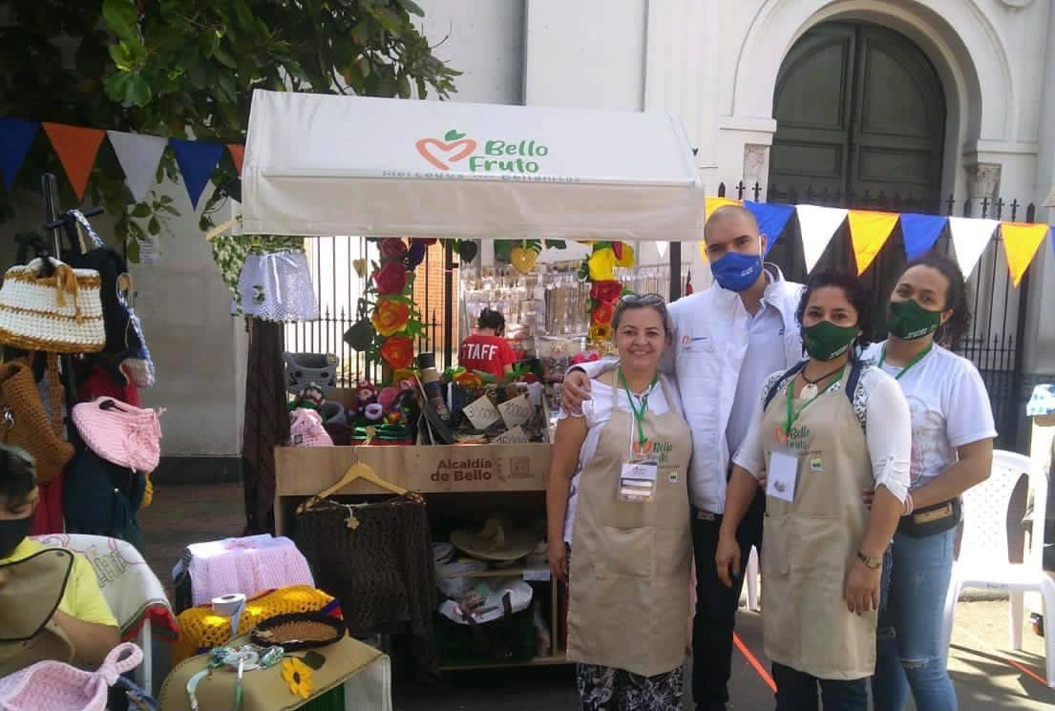
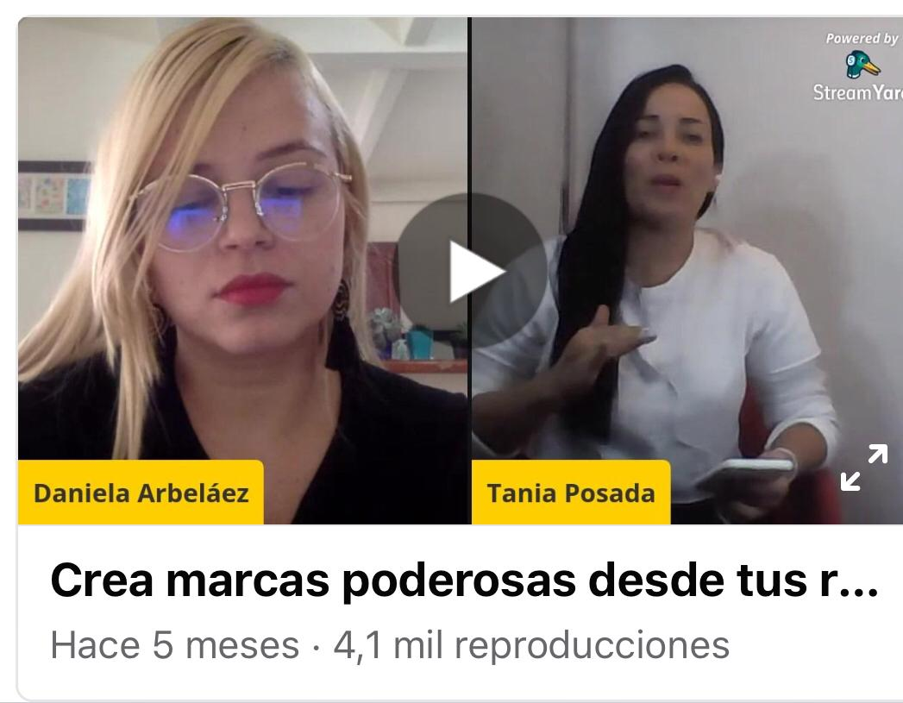
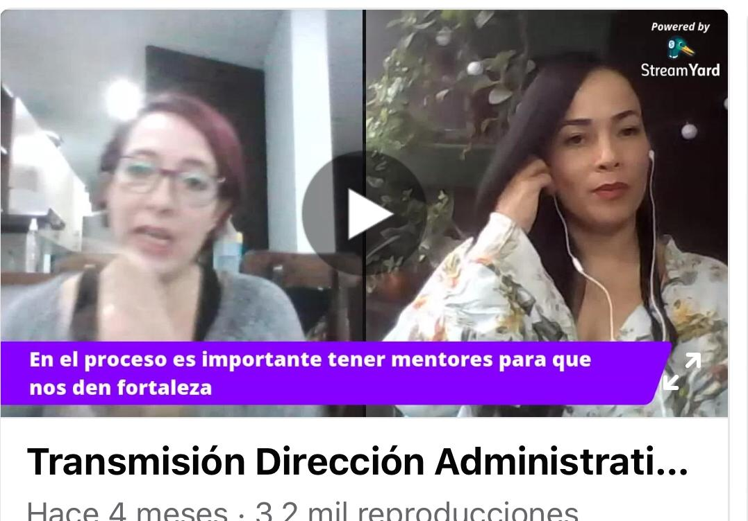
#JuntosPodemos

Slide 43
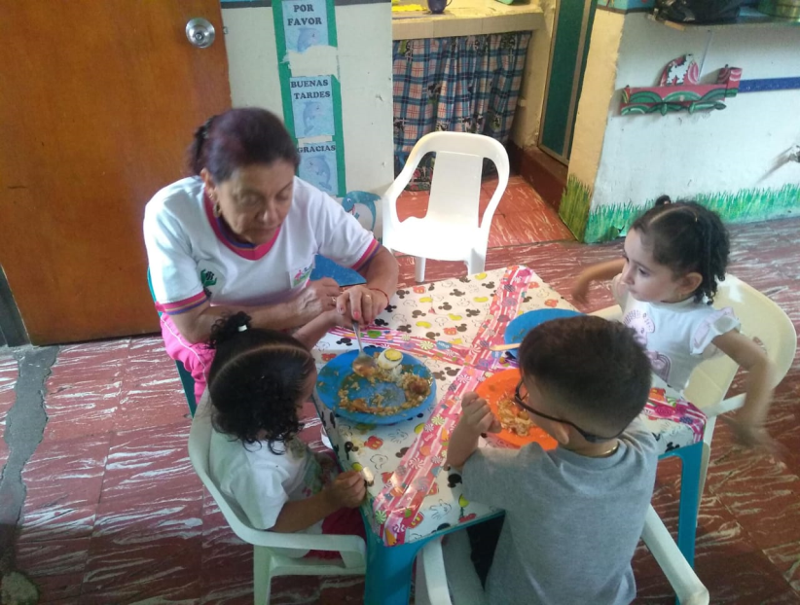
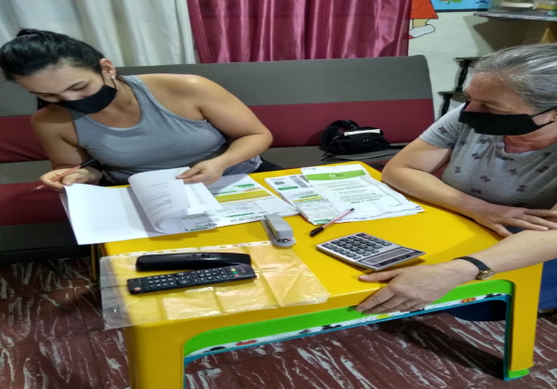
PROGRAMA
5.7.1 Mujeres, juntas podemos por el Bello que queremos.
5.7.1.4 Número de incentivos entregados a madres comunitarias(Tradicionales y fami)
Periodicidad del Indicador: Anual
Valor producto esperado al final del cuatrienio: 30501
Valor producto esperado al final de la vigencia 2020: 3362
Valor al finalizar el trimestre 3 de 2020: 1949 los restantes de reportaran el trimestre 4
FUENTE PRINCIPAL
VALOR EJECUTADO
Otras Fuentes
(CUALES)
SGP PG Estímulos a Madres Comunitarias Tradicionales y FAMI
PRODUCTO
$14.8055.600
ACTIVIDADES EJECUTADAS
PARA LA VIGENCIA 2020
Revisión de documentación, respuesta de solicitudes, liquidación de pagos, proyección de resolución, gestión de pagos, evaluación. Se entregaron 1.949 Incentivos.
#JuntosPodemos

Slide 44
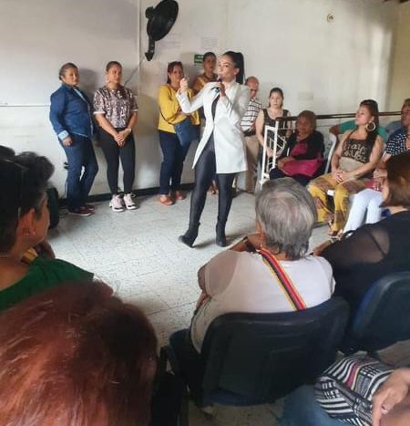
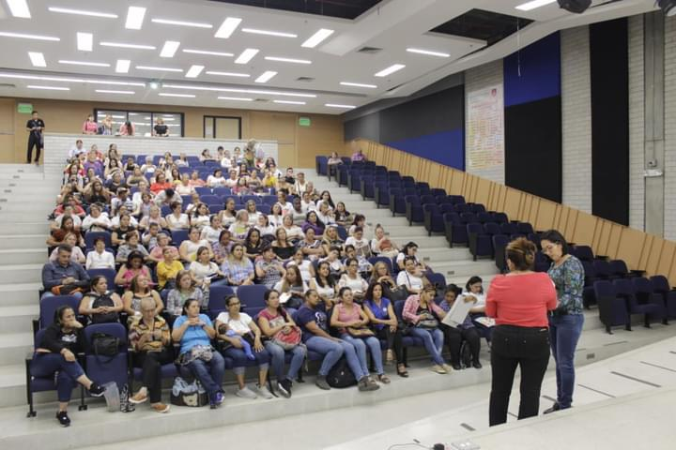
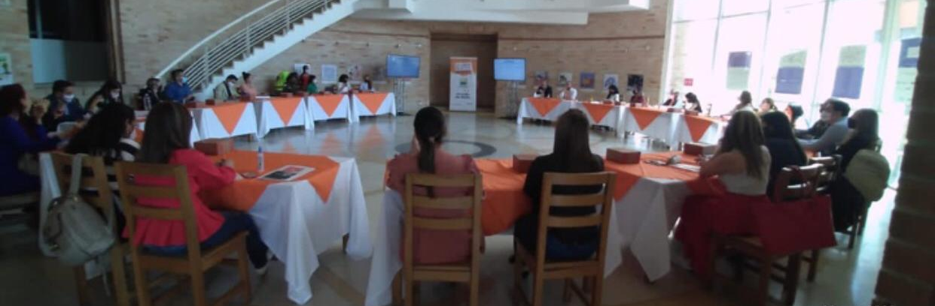
PROGRAMA
5.7.1 Mujeres, juntas podemos por el Bello que queremos.
5.7.1.5 Número de instancias de participación de mujeres fortalecidas.
Periodicidad del Indicador: Anual
Valor producto esperado al final del cuatrienio : 8
Valor producto esperado al final de la vigencia 2020: 4
Valor al finalizar el trimestre 3 de 2020: 0 se reportara el informe consolidado en el cuarto trimestre
FUENTE PRINCIPAL
VALOR EJECUTADO
Otras Fuentes
(CUALES)
SGP PG Acciones Equidad de Género
PRODUCTO
$15.000.000
ACTIVIDADES EJECUTADAS
PARA LA VIGENCIA 2020
se fortalecieron las siguientes instancias:
1. comité directivo de mujeres
el consejo consultivo,
la Dirección de las mujeres y
la mesa de erradicación de violencias contra las mujeres
#JuntosPodemos

Slide 45
PROGRAMA
5.7.1 Mujeres, juntas podemos por el Bello que queremos.
5.7.1.6 Número de mujeres beneficiadas del proyecto Mujeres
digitales en el Bello que Queremos.
Periodicidad del Indicador: Anual
Valor producto esperado al final del cuatrienio: 7000
Valor producto esperado al final de la vigencia 2020: 1000
Valor al finalizar el trimestre 3 de 2020: 0 se reportaran en el cuarto trimestre
FUENTE PRINCIPAL
VALOR EJECUTADO
Otras Fuentes
(CUALES)
SGP PG Acciones Equidad de Género
PRODUCTO
ACTUALMENTE EN EJECUCIÓN
ACTIVIDADES EJECUTADAS
PARA LA VIGENCIA 2020
Se realizaron actividades presenciales y virtuales para la alfabetización digital de adultas mayores y mujeres de organizaciones comunitarias
#JuntosPodemos

Slide 46
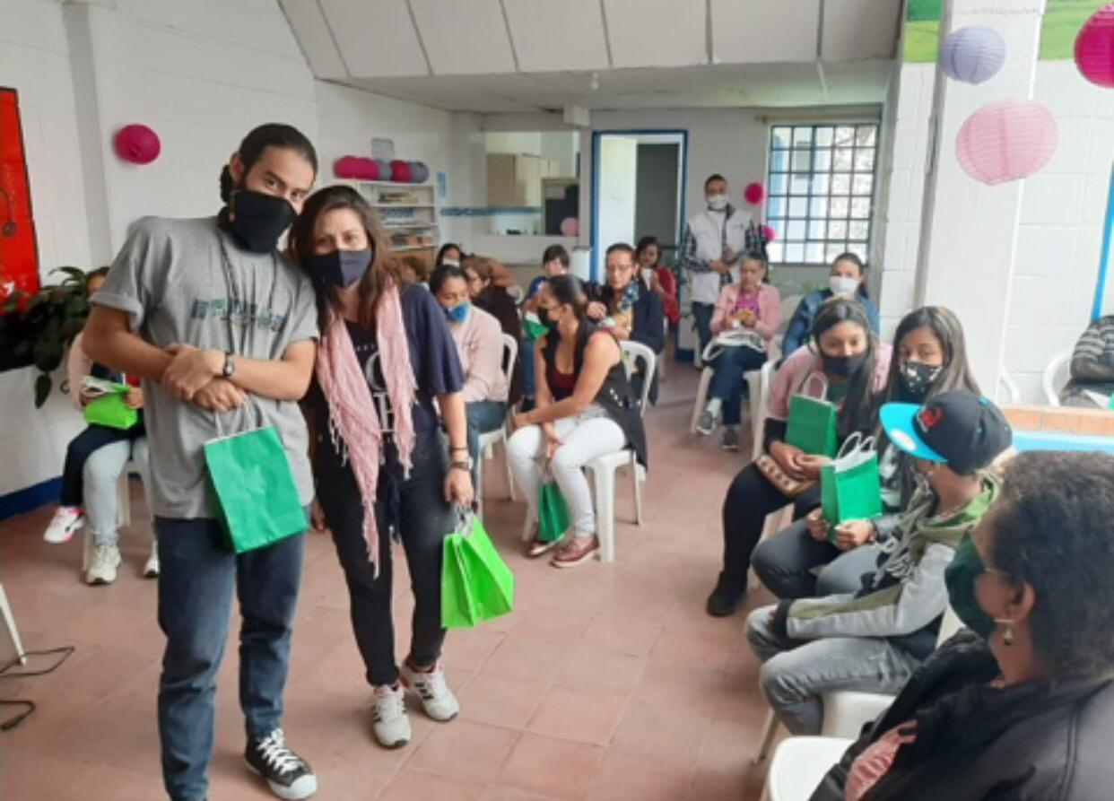
PROGRAMA
5.7.1 Mujeres, juntas podemos por el Bello que queremos.
5.7.1.7. Número de mujeres participantes del proyecto Mujeres
Activas por el Bello rural que queremos.
Periodicidad del Indicador: Anual
Valor producto esperado al final del cuatrienio: 200
Valor producto esperado al final de la vigencia 2020: 100
Valor al finalizar el trimestre 3 de 2020: 0 serán reportadas en el cuarto trimestre
FUENTE PRINCIPAL
VALOR EJECUTADO
Otras Fuentes
(CUALES)
SGP PG Acciones Equidad de Género
ACTUALMENTE EN EJECUCIÓN
PRODUCTO
ACTIVIDADES EJECUTADAS
PARA LA VIGENCIA 2020
Se acompaño el proyecto hogares ecológicos en articulación con la secretaria de educación y se llevo a cabo la conmemoración del día de la mujer rural en articulación con la JAL de San Félix y la secretaria de medio ambiente. Jornadas de descentralización de la oferta institucional a la ruralidad a través de la estrategia "en tu zona mujeres" articulación para el proyecto siembra con la secretaria Departamental de las Mujeres, Secretaria de Medio Ambiente y Adulto mayor
#JuntosPodemos

Slide 47
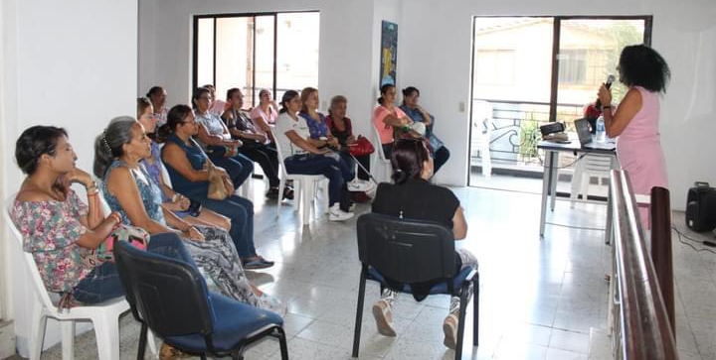
PROGRAMA
5.7.1 Mujeres, juntas podemos por el Bello que queremos.
5.7.1.8. Número de mujeres beneficiadas del proyecto Mujeres sanas
y libres por Bello que Queremos.
Periodicidad del Indicador: Anual
Valor producto esperado al final del cuatrienio : 4000
Valor producto esperado al final de la vigencia 2020:100
Valor al finalizar el trimestre 3 de 2020: 0 se reportaran para el cuarto trimestre
FUENTE PRINCIPAL
VALOR EJECUTADO
Otras Fuentes
(CUALES)
ACTUALMENTE EN EJECUCIÓN
PRODUCTO
ACTIVIDADES EJECUTADAS
PARA LA VIGENCIA 2020
Las mujeres atendidas fueron beneficiadas con las siguientes acciones:
Asesoría psicológica y jurídica
Implementación IEC por medio de la Campaña en tu zona Mujer con sensibilización en salud mental, sexual y reproductiva, cuñas radiales, programas de televisión, obra de teatro
#JuntosPodemos

Slide 48
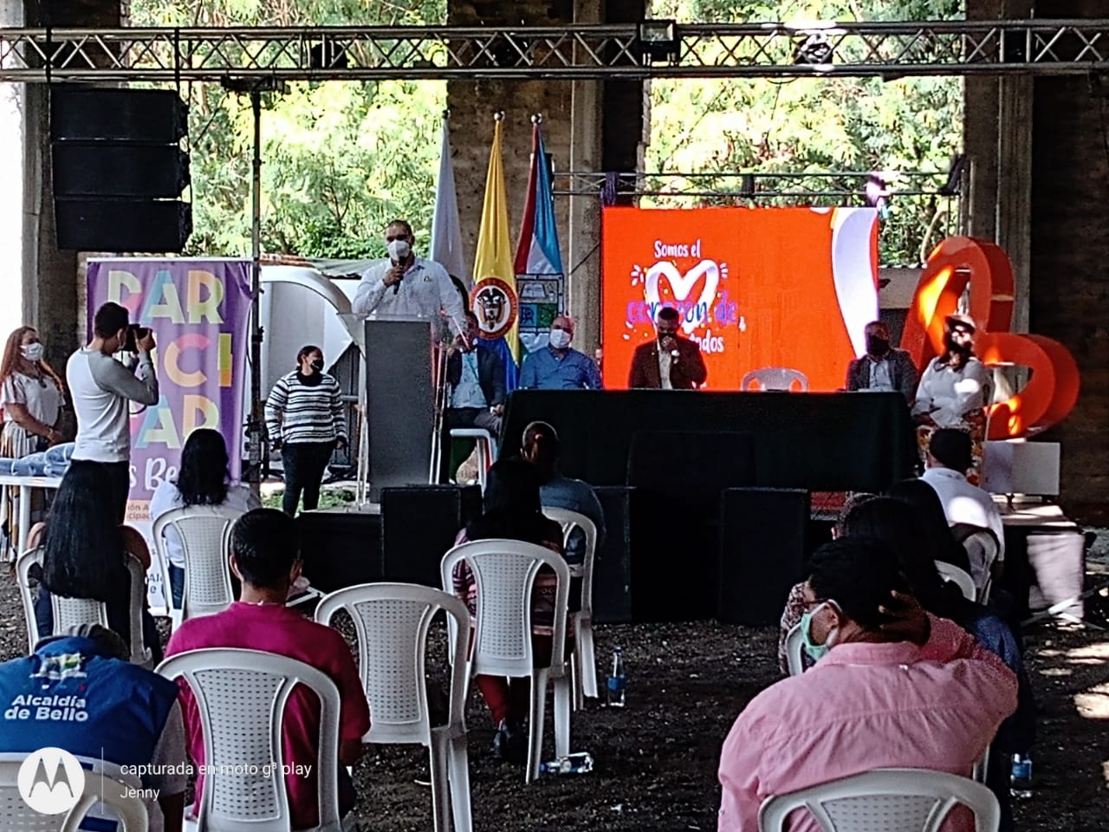
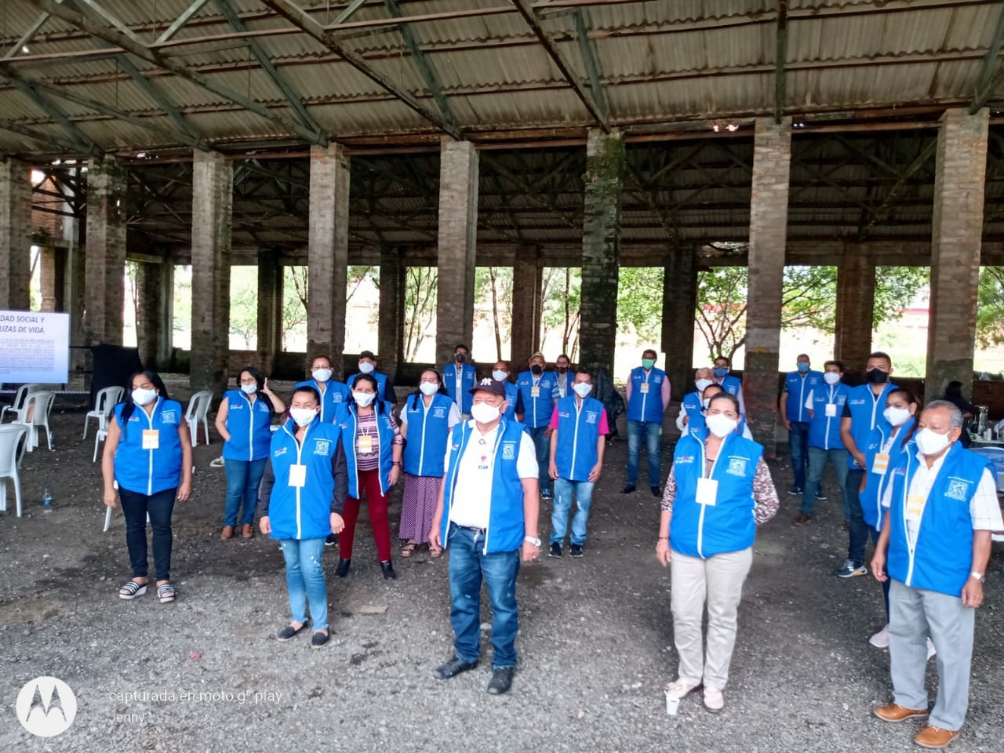
PROGRAMA
5.11.1 Transformación desde la participación.
Dirección Administrativa de Participación Ciudadana
#JuntosPodemos
Notes:
Código : F- GI--56 Versión:02 Fecha Aprobación :2020-01-13

Slide 49
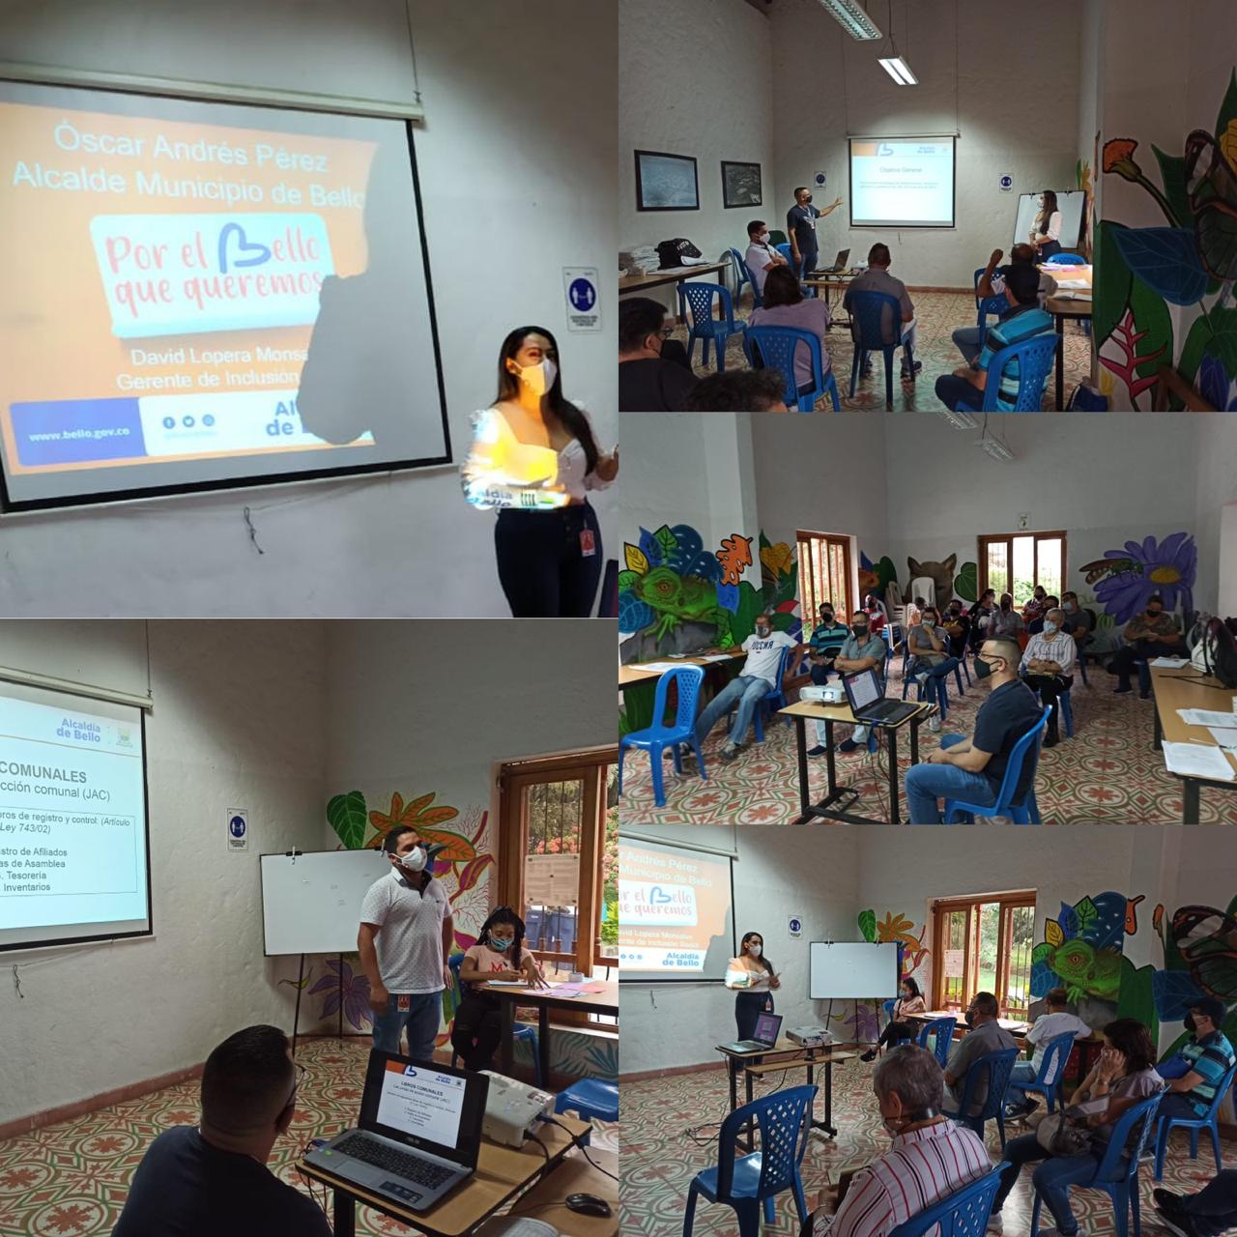
PROGRAMA
5.11.1 Transformación desde la participación
5.11.1.1 Número de personas capacitadas
Periodicidad del Indicador: Anual
Valor producto esperado al final del cuatrienio: 600
Valor producto esperado al final de la vigencia 2020: 150
Valor al finalizar el trimestre 3 de 2020: 50 el resto será reportado en el cuarto trimestre
FUENTE PRINCIPAL
VALOR EJECUTADO
Otras Fuentes
(CUALES)
SGP PG Acciones comunitarias y sociales
PRODUCTO
$24.278.148
ACTIVIDADES EJECUTADAS
PARA LA VIGENCIA 2020
Se llevaron a cabo capacitaciones sobre:
Promoción de los procesos de la mujer comunal donde se dieron incentivos.
Sensibilización y acompañamiento a las juntas de acción comunal.
Seminario para los nuevos integrantes de las juntas administradoras locales del municipio de Bello.
5 capacitaciones virtuales de los roles de las juntas de acción comunal, capacitaciones de depuración de libros de afiliados
#JuntosPodemos

Slide 50
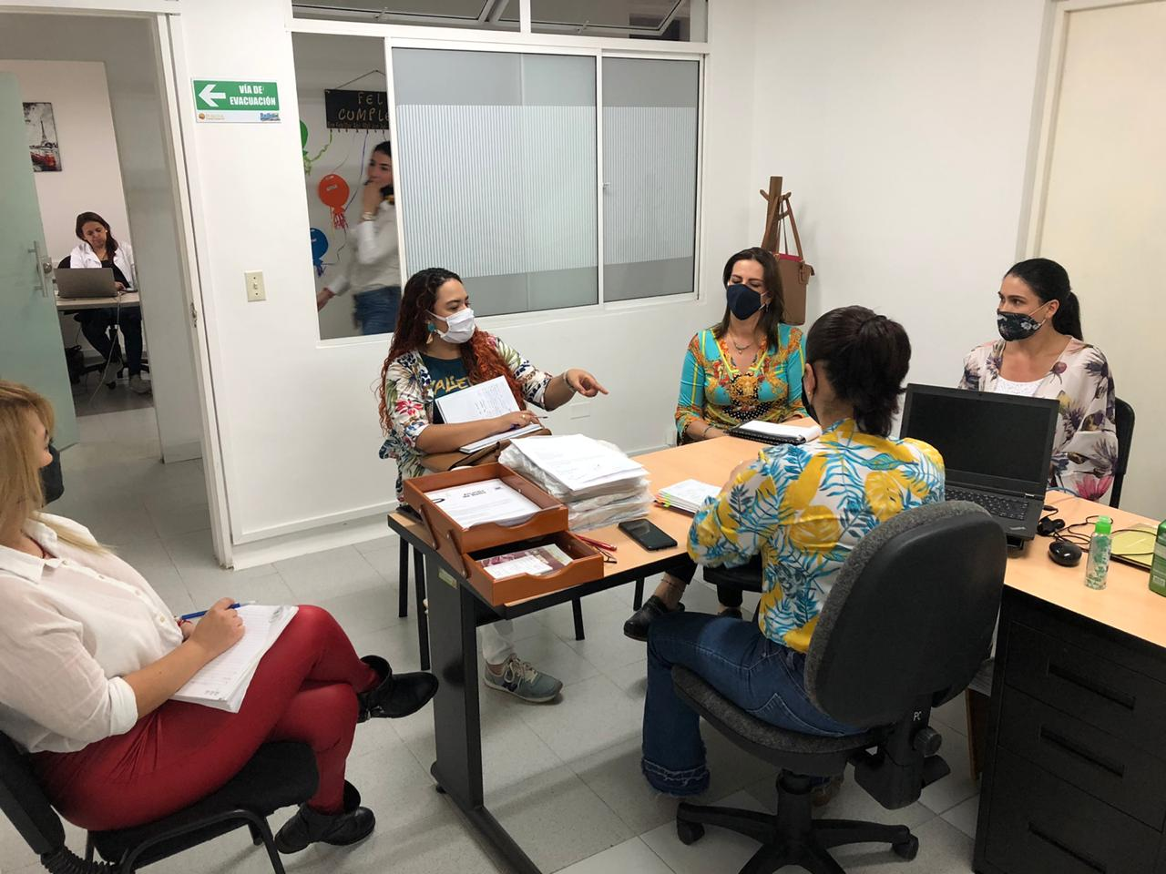
PROGRAMA
5.11.1 Transformación desde la participación
5.11.1.2 Número de personas capacitadas para veedurías.
Periodicidad del Indicador: Anual
Valor producto esperado al final del cuatrienio: 65
Valor producto esperado al final de la vigencia 2020: 16
Valor al finalizar el trimestre 3 de 2020: 16
FUENTE PRINCIPAL
VALOR EJECUTADO
Otras Fuentes
(CUALES)
SGP PG Acciones comunitarias y sociales
PRODUCTO
$24.278.148
ACTIVIDADES EJECUTADAS
PARA LA VIGENCIA 2020
En la capacitación para veedurías se realizan las siguientes actividades:
encuentro de veedurías ciudadanas, sensibilización y encuentro de las 5 veedurías existentes en el municipio.
Julio 30 encuentro virtual con el alcalde, personero y contralor sobre la importancia de las veedurías ciudadanas.
capacitación virtual paras veedurías ciudadanas ley 850, ley 17 55 de 2015 y decreto 491 de 2020.
Capacitación estado de los recursos naturales y medio ambiente a cargo de medio ambiente y contraloría de bello
capacitación de ley 1801 de 2016, comparendo ambiental, cuidado patrimonial y ambiente y situaciones lugares o cosas a las que se les puede hacer veeduría en el municipio de Bello
#JuntosPodemos

Slide 51
PROGRAMA
5.11.1 Transformación desde la participación
5.11.1.3. Número de miembros de las juntas administradoras locales con herramientas operativas.
Periodicidad del Indicador: Anual
Valor producto esperado al final del cuatrienio: 60
Valor producto esperado al final de la vigencia 2020: 60
Valor al finalizar el trimestre 3 de 2020: 0 se reportaran en el cuarto trimestre
FUENTE PRINCIPAL
VALOR EJECUTADO
Otras Fuentes
(CUALES)
RP JAL con Herramientas Operativas
PRODUCTO
ACTUALMENTE EN EJECUCIÓN
ACTIVIDADES EJECUTADAS
PARA LA VIGENCIA 2020
para el cumplimiento de este indicador se realizaron las siguientes actividades
Gestión de 11 practicantes para las juntas de administradores locales que están haciendo el rol de secretarios.
Capacitaciones sobre normatividad de las jal y sus funciones.
Se tiene una mesa de concertación que diagnostica las sedes para la entrega de las herramientas operativas
#JuntosPodemos

Slide 52
PROGRAMA
5.11.1 Transformación desde la participación
5.11.1.4 Número de capacitaciones para creación de mesas realizadas.
Periodicidad del Indicador: Anual
Valor producto esperado al final del cuatrienio: 4
Valor producto esperado al final de la vigencia 2020: 1
Valor al finalizar el trimestre 3 de 2020: 1
FUENTE PRINCIPAL
VALOR EJECUTADO
Otras Fuentes
(CUALES)
SGP PG Acciones comunitarias y sociales
PRODUCTO
$24.278.148
ACTIVIDADES EJECUTADAS
PARA LA VIGENCIA 2020
Presentación y conformación de la junta directiva de la mesa interreligiosa
-Conformación de 5 comisiones de trabajo de la mesa interreligiosa.
-Inicio de la realización de estatutos.
-Capacitación con la contraloría sobre recursos públicos.
-Conversatorio virtual sobre derechos humanos.
#JuntosPodemos

Slide 53
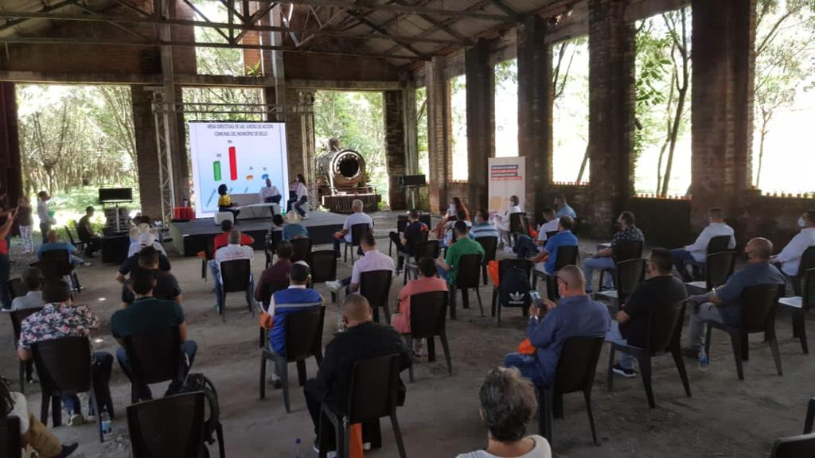
PROGRAMA
5.11.1 Transformación desde la participación
5.11.1.6. Número de incentivos entregados
Periodicidad del Indicador: Anual
Valor producto esperado al final del cuatrienio: 30
Valor producto esperado al final de la vigencia 2020: 8
Valor al finalizar el trimestre 3 de 2020: 5
FUENTE PRINCIPAL
VALOR EJECUTADO
Otras Fuentes
(CUALES)
RP Personas Capacitadas - JAC
PRODUCTO
ACTUALMENTE EN EJECUCIÓN
ACTIVIDADES EJECUTADAS
PARA LA VIGENCIA 2020
Se entregaron becas para las juntas de acción comunal
- Gestión de dos seminarios con el Sena “Liderazgo y creación de proyectos”
-realización de un concurso en el marco del día de la acción comunal que consistía en revivir la historia comunal de sus barrios con la participación de 6 juntas urbanas y una rural que fueron premiados con herramientas tecnológicas y apoyo interdisciplinario en sus proyectos comunitarios. - celebración del día de las acciones comunales
#JuntosPodemos

Slide 54
PROGRAMA
5.11.1 Transformación desde la participación
5.11.1.7. Número de juntas vigiladas y controladas
Periodicidad del Indicador: Anual
Valor producto esperado al final del cuatrienio: 120
Valor producto esperado al final de la vigencia 2020: 120
Valor al finalizar el trimestre 3 de 2020: 0 se presentara el informe consolidado en el cuarto trimestre
FUENTE PRINCIPAL
VALOR EJECUTADO
Otras Fuentes
(CUALES)
SGP PG Acciones comunitarias y sociales
PRODUCTO
$24.278.148
ACTIVIDADES EJECUTADAS
PARA LA VIGENCIA 2020
Se han realizado acompañamientos presenciales, virtuales, y capacitaciones referentes al manejo de los libros reglamentarios: libro de actas, afiliado, contable e inventario.
- Acompañamiento social
- se encontraron solo 110 juntas activas con diferentes inconvenientes y 10 inactivas y con personería jurídica - inicio de procesos de vigilancia y control de Asocomunales urbana y rural
#JuntosPodemos

Slide 55
ANALISIS PRESUPUESTAL
PRESUPUESTO DE LA VIGENCIA | MONTO
Gerencia de Progreso e Inclusión Social | $3.609.901.295
- Dirección de Desarrollo Económico ahora Gerencia de Desarrollo económico | $34.5000.000
- Dirección de Reconciliación | $552.630.000
Total presupuesto secretaria de Participación e Inclusión Social | $2.792.271.295
#JuntosPodemos

